Slide 1
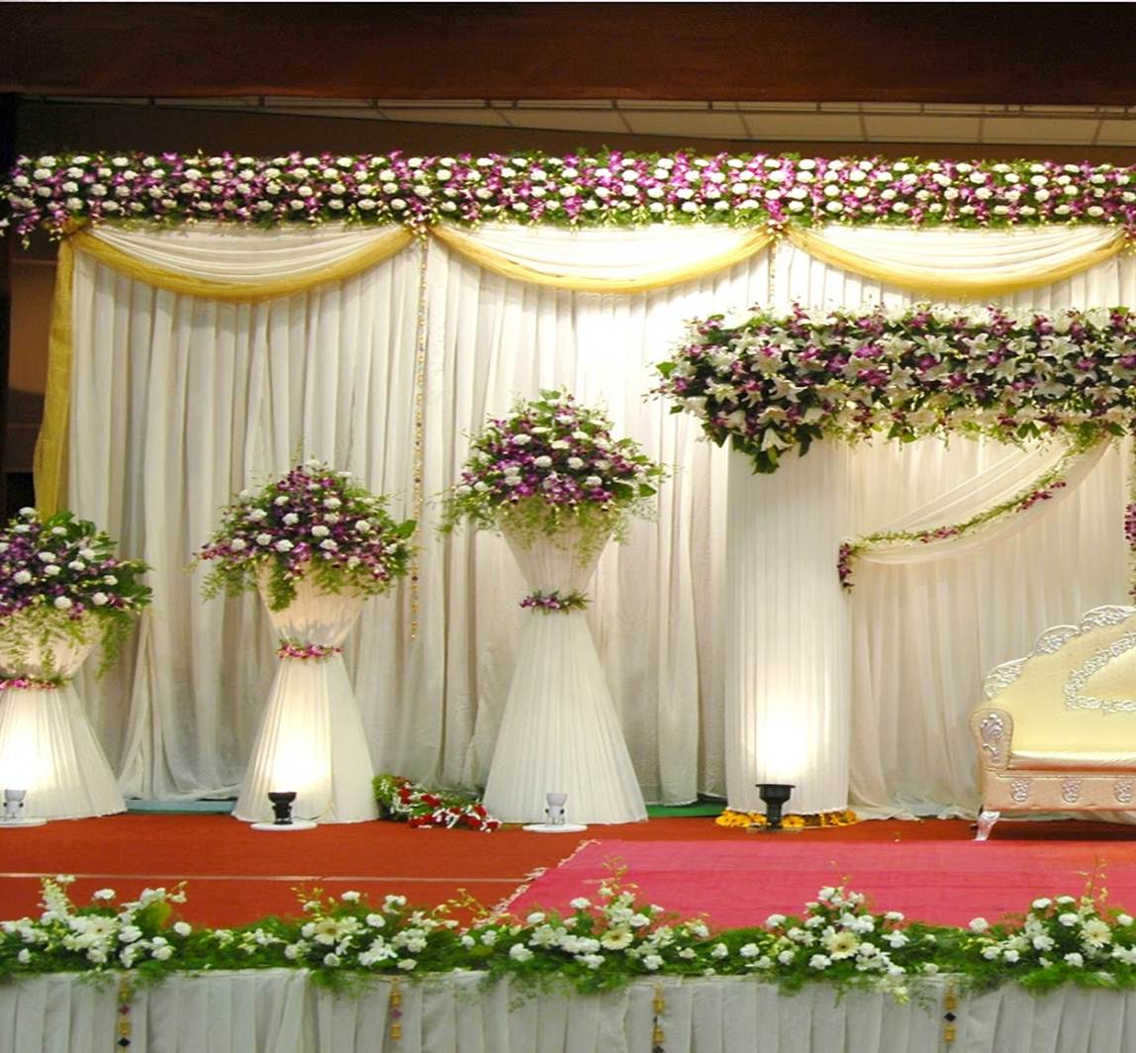
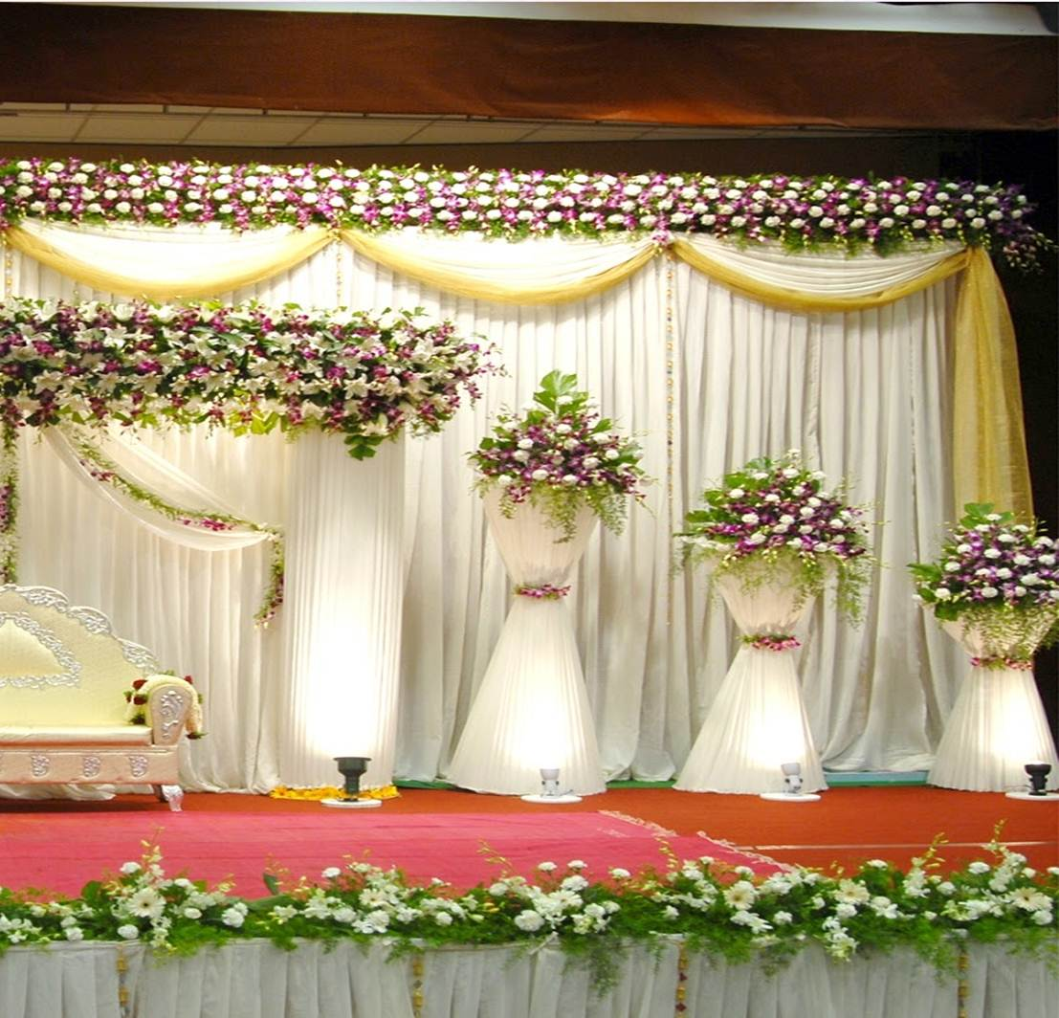

Slide 2
মোঃ মোস্তাফিজুর রহমান
সহকারি প্রধান
কাদপুর ও নারায়নপুর দাখিল মাদ্রাসা
, পোরশা , নওগাঁ
মোবাঃ ০১৭১৮৮৪৪৫৮৩,
৮ম শ্রেনি আরবি সাহিত্যحق الله و حق الولدين والناس

Slide 3
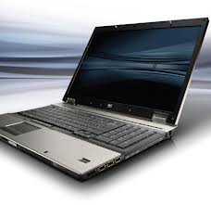
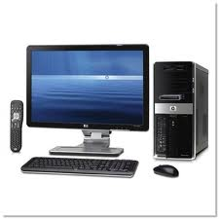
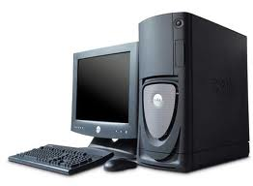
هذا الحاسوب
انظر الي ما هذا

Slide 4
আজকের পাঠيوم الدرس
কমপিউটার الحاسوب

Slide 5
শিখন ফল
؟يقول ما هو الحاسوب؟
و ماهي فواءد الحاسوب ؟

Slide 6
تشغل الحواسب برمجيات حاصة تسمي انظمة التشغيل فمن دونهايكون الحاسوب قطعة من الخردة – وتبين انظيمة التشغيل للحاسوب كيفية تنفيذ المهام كما انها في الغالبتوفر بيءة للمبرمجين ليطوروا عليهتطبيقاتهم
কম্পিউটার বা গননাকারি যন্ত্রঃ এটা এম্ন একটি ইলেকট্রনিক যন্ত্র যা বিভিন্ন ডাটা গ্রহন এবং তা গুরুত্ব পূর্ন তথ্যবলিতে প্রসেসিং করনে সক্ষম । আর তাকে বিভিন্ন মেমোরিতে সংরক্ষণ করে । সাধারনত কমপিউটার সফল ফলাফল ও তথ্যবলি অনুরুপ ভাবে অপর যন্ত্রের সাথে বিনিময় করতে সক্ষম।
ان هذا التعريف يبين الخطا الشاءع بين الناس من ان الحواسيب فقط هي تلك التيتغمل تحت بيءةيءوندوز وماكينتووس ولينكس
বর্তমান যুগে দ্রুত গতি সম্পুর্ন কমপিউটার কয়েক সেকেন্ডের মধ্যে শতশত বিলিয়ন হিসাব এবং ভাষার কাজ করতে পারে।

Slide 7
تنقسم مكونات الحاسوب الي قسمين رءيسيين : العتاد الصلب والبرمجيات المسغلة له -
কমপিউটার সমুহ নিদৃষ্ট কতগুলো প্রগ্রামের আলোকে পরিচালিত হয়।যাকে সফটাওয়ার বলে সফটওয়্যার ব্যাতিত কমপিউটার একটি ধাতব খন্ড মাত্র। সফটওয়্যার কমপিউটারের জন্য গুরুত্বপুর্ণ কর্ম সম্পাদন পদ্ধতি বর্ননা করে।যেমনি ভাবে অধিকাংশ ক্ষেত্রে তা প্রোগ্রামারদের জন্য তাদের অনুশিলন উন্নত করার পরিবেশ সৃষ্টি করে দেয়।
وينقسم العتاد الصلب للحاسوب الي خمس تصنيات رءيسة الادخال والمعاملجة واحهزة الاخراة ووساءط النحزين والجهزة الاتصال
নিঃসন্দেহে সংজ্ঞাটি মানুষের মাঝে প্রচলিত ভুল ধারনাকে প্রকাশ করে দেয় যে কম্পিউটার শুধু উইন্ডোজ ম্যাকিন্টোশ ও লিনাক্স এর অধিনে কাজ করে।

Slide 8
في حين تنقسم المبرمجيات الحسوبية الي امظمة التشغيل والتطبيقات
কম্পিউটারের উপাদান সমুহ প্রধানত দুভাগে বিভক্তঃ হার্ড্বয়ার ও সফটওয়্যার

Slide 9
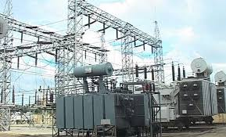
المفردات
কমপিউটার
الحاسوب
الحاسوب المحمول
ল্যাপটপ
طاقة
বিদ্যুত

Slide 10
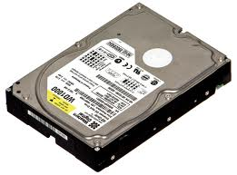
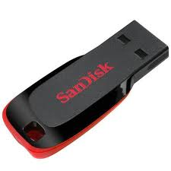
الاجهزة
যন্ত্র
البيانات
তথ্য
نبادل
বিনিময়

Slide 11
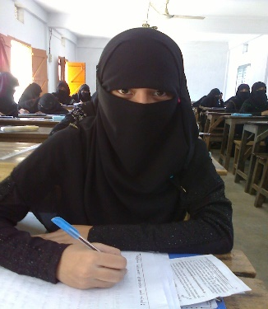
عمل الواحد
و ماهي فواءد الحاسوب ؟
الجواب: هو عبارة عن جهاز الكتروني قادر علي استقبال البيانات ومعلجنها الي معلومات ذات قيمة يحزنها في وساءط تخزين مختلفة -

Slide 12
دليل العمال
و ماهي فواءد الحاسوب ؟
الجواب: فواءد الحاسوب: تستطيع اسرع الحواسيب في يومنا هذا القيام بمءات بلايين العمليات الحسابية والمنطيقية في ثوان قليلة

Slide 13
মূল্যায়ন
الحاسوب هو عبارة عن جهاز الكتروني
تشغيل الحواسوب يرمحيات عامة تسمي اجهزة التشغيل
تنقسم مكونات الحسوب الي ثلاثة اقسام
الحسوب هو احتراع بحد ذاته
يمكن بالحسوب التحكم في المركبات الفضاءية يدون طيار

Slide 14
واجب المنزلي
উপরোক্ত নসের আলোকে পাঁচটি বাক্য লিখে নিয়ে আসবে।

Slide 15
جزك الله خير

